Slide 1
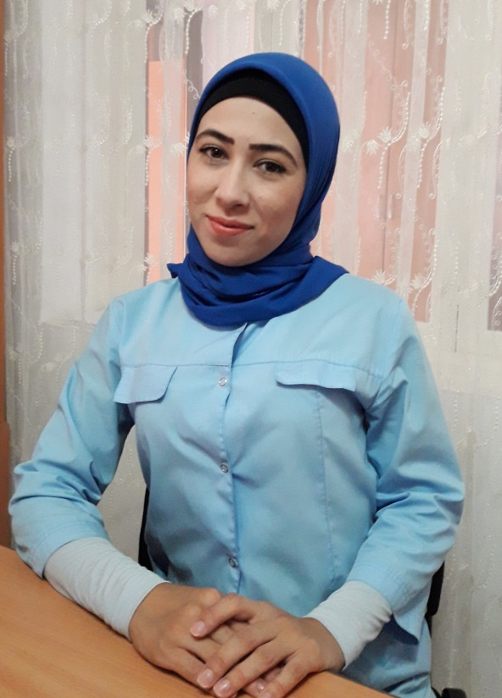
Портфолио
Воспитателя
средней группы «Звёздочки»
МБДОУ «Детский сад № 1 «Ласточка»
Гудермесский муниципальный район
с. Ишхой-Юрт»
Алсултановой Хеды Хусаиновны

Slide 2
Я, Алсултанова Хеда Хусаиновна. Образование высшее-педагогическое, в 2017 году окончила Федеральное государственное бюджетное образовательное учреждение высшего образования «Дагестанский государственный педагогический университет», присвоена квалификация Бакалавр по направлению подготовки «Психолого-педагогическое образование» .Общий трудовой стаж 2,1 года , стаж педагогической работы 2,1 года.
Как в имени человека изначально заложено некое значение, так и в названии профессии есть значение.
Люблю детей я всей душой, и знаньями делиться рада.
Возможность вместе быть всегда, успехи их - моя награда!
В своей работе я иду от интересов, возможностей, способностей детей. Именно такой прием активизирует активность ребенка, способствует самостоятельности и самовыражению. Во время общения у детей улучшается настроение, появляется чувство радости, удовольствия. Я уверена, что детей надо любить такими, какие они есть, воспитывать в них чувства собственного достоинства и ответственности за себя и свои поступки. Хвалить, поощрять, одобрять, создавать положительную атмосферу вокруг него. И еще каждый малыш должен знать, что он важен и нужен.
Чтобы идти в ногу со временем я повышаю свою квалификацию: в 2018 году прошла курсы повышения квалификации по дополнительной профессиональной программе «Педагогическая деятельность в рамках реализации ФГОС дошкольного образования». Свою педагогическую деятельность считаю эффективной, т.к. полученные результаты, требуемые и желаемые, соответствуют моим поставленным задачам.
Могу ли я назвать себя Воспитателем с большой буквы? Важно не столько мнение окружающих, сколько сам процесс ежеминутного взаимодействия с детьми. Хотя всё в жизни взаимосвязано. С радостью ли ребёнок переступает каждый день порог детского сада, встречает ли тебя с улыбкой, даже если он уже учится в школе, играет ли в сюжетно-ролевую игру «Детский сад» дома, непременно становясь именно на твоё место - вот наивысшая оценка для любого воспитателя, даже если у него нет наград и медалей.
Высшая награда - любовь детей!

Slide 3
Моё педагогическое кредо
«Детство — это важнейший период человеческой жизни, не подготовка к будущей жизни, а настоящая, яркая, самобытная, неповторимая жизнь. И от того, кто вел ребенка за руку в детские годы, что вошло в его разум и сердце из окружающего мира — от этого в решающей степени зависит, каким человеком станет сегодняшний малыш». В.А. Сухомлинский
Девиз
Дела? Проблемы? Все пустое!
Душа ребенка – вот святое!
Цветок в душе ещё так мал!
Успей полить, чтоб не завял!

Slide 4
Личностные характеристики
1. Высокие нравственные качества. Если воспитатель сам не обладает качествами, которым он учит детей, то как же он их этому научит? Педагог ДОУ должен следить за своими поступками, быть честным с собой и детьми, отвечать за свои слова, быть открытым перед детьми, уважительно относиться к ним.
2. Организаторские способности. Умение планировать, выполнять всё последовательно и чётко, подходить к педагогической деятельности комплексно — это качества, которые обеспечат успешную работу воспитателя ДОУ.
3. Трудолюбие. Работа с детьми отнимает много энергии, а ведь важно работать с радостью. Если будете всем сердцем любить свою профессию — работать будет одно удовольствие.
4. Способность к творчеству. В детском саду приходится много придумывать, чтобы сделать воспитание и обучение детей максимально для них интересным. Хорошо, когда воспитателю это с лёгкостью удаётся.

Slide 5
Профессиональная карта
Фамилия, имя, отчество | Алсултанова Хеда Хусаиновна
Дата рождения | 16 июля 1996 г.
Домашний адрес | Чеченская Республика, Гудермесский район, с. Ишхой-Юрт, 1 пер. Школьная, 1.
Образование | Высшее педагогическое образование. Год окончания - 2017 г.; Наименование учебного заведения – ФГБОУ ВО «Дагестанскиц государственный педагогический университет»; Номер диплома - № 100524 2661730
Специальность | «Психолого-педагогическое образование» присвоение квалификации Бакалавр
Стаж работы | Общий- 2 года 1 месяц; Педагогический – 2 года 1 месяц;
Место работы | МБДОУ «Детский сад № 1 «Ласточка» Гудермесский муниципальный район с. Ишхой-Юрт».
Занимаемая должность | Воспитатель.
Курсы | Курсы повышения квалификации. Номер удостоверения- 233100586170

Slide 6
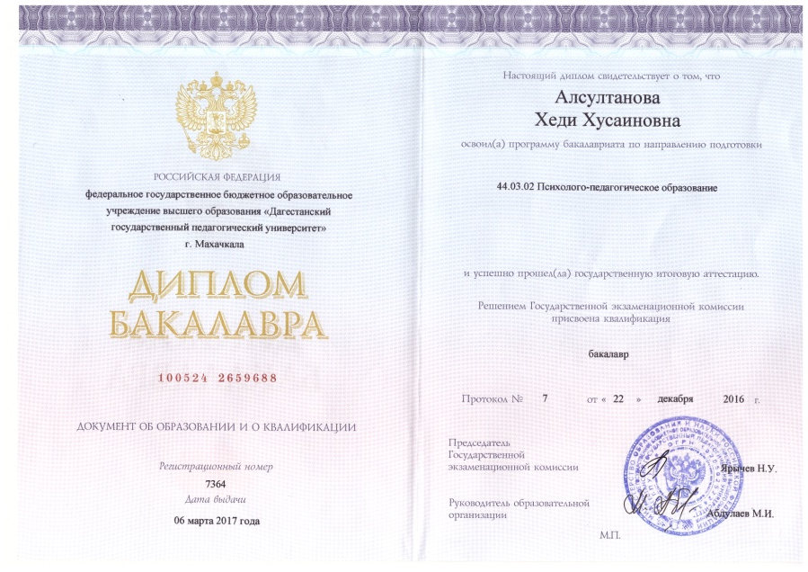
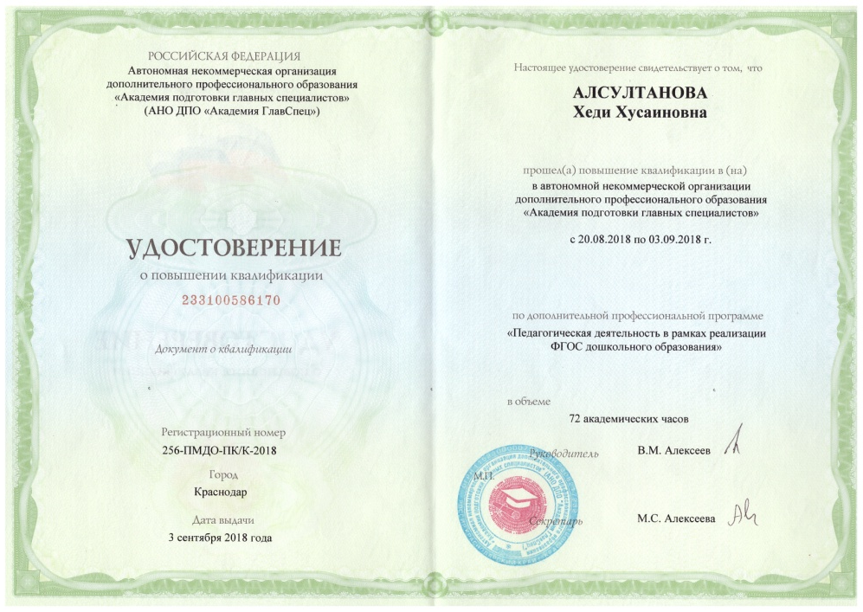
Документы

Slide 7
Работа по самообразованию
Учебный год | Тема работы | Результат
2019-2020 гг. | «Использование развивающих игр при формировании элементарных математических представлений у дошкольников» | Для обследования уровня развития элементарных математических представлений детей моей группы, использовались следующие методы контроля: -анализ деятельности детей на занятиях; -анализ деятельности детей в процессе дидактических игр, -анализ общения детей в процессе игр, самостоятельной деятельности.

Slide 8
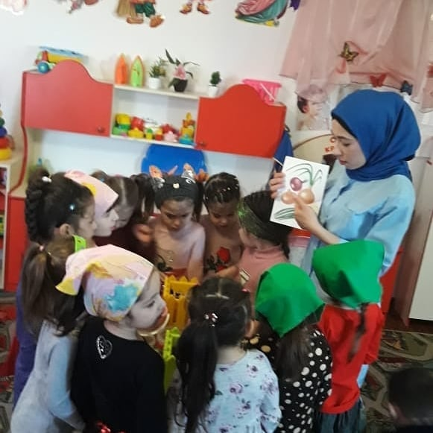
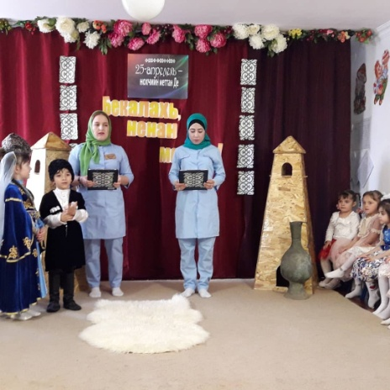
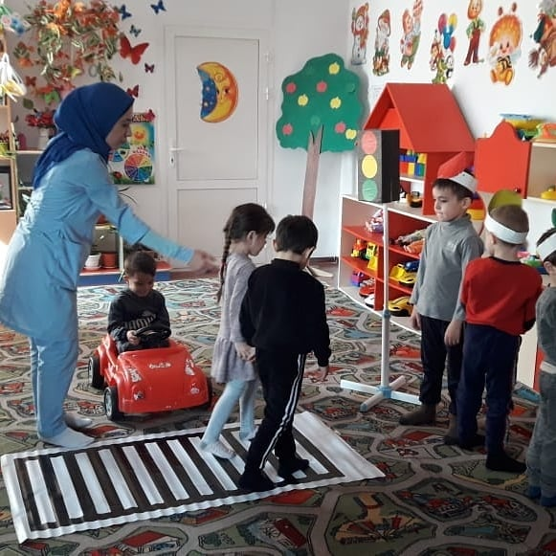
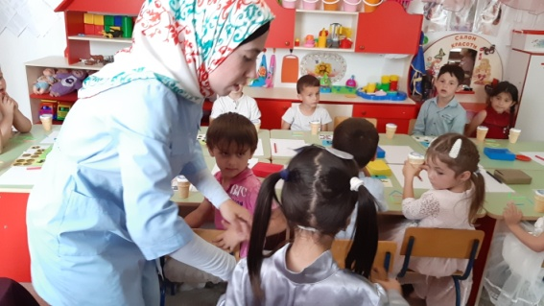
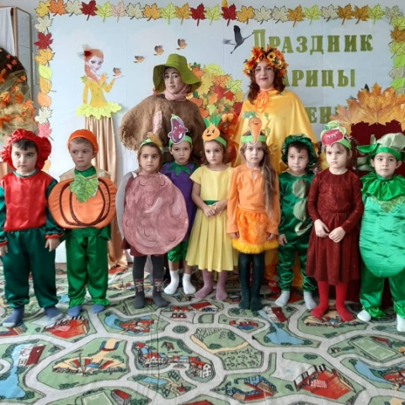
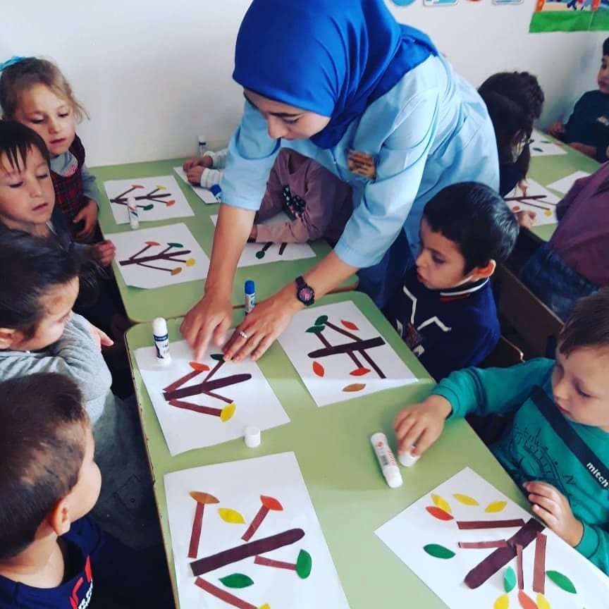
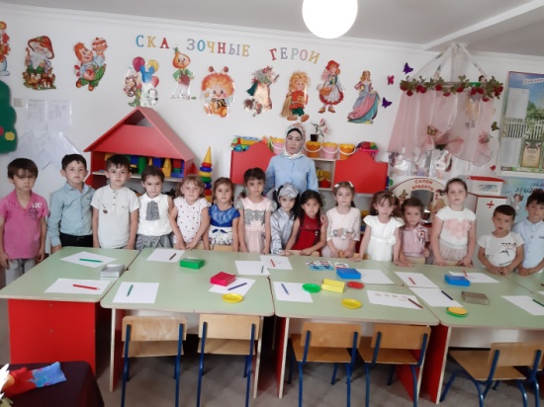
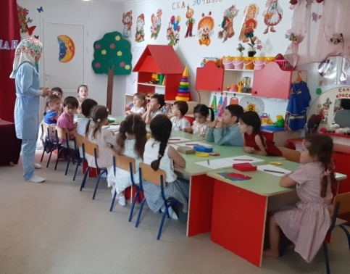
Работа с детьми
(тематические мероприятия, открытые занятия, конкурсы)

Slide 9
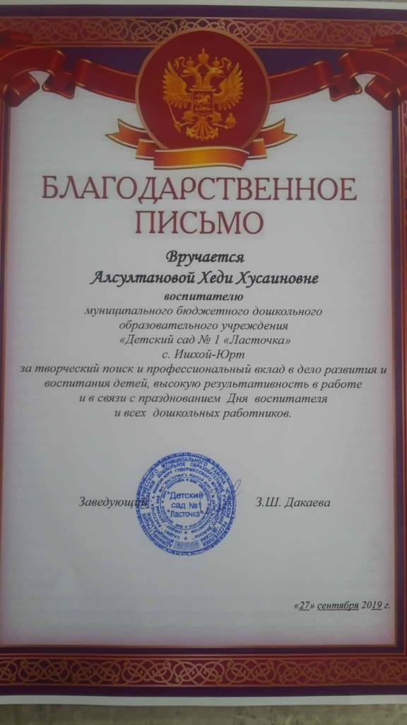
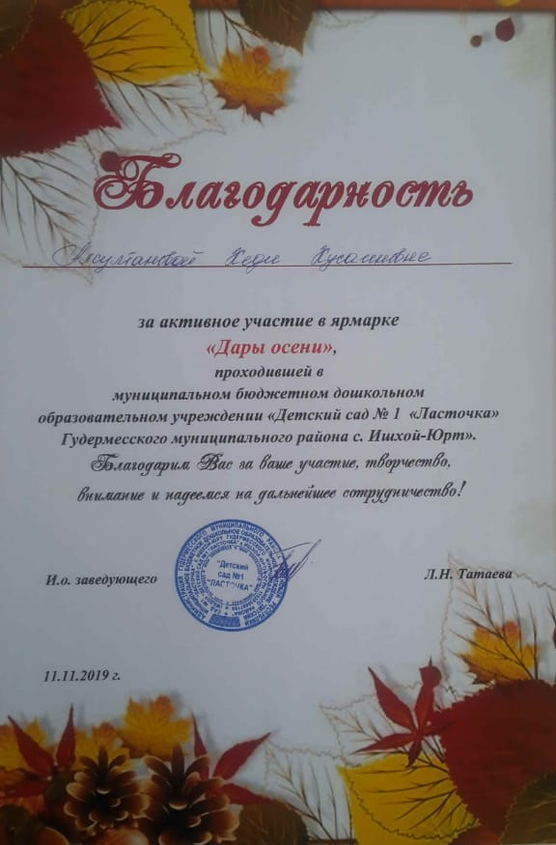
Достижения в педагогической деятельности

Slide 10
Спасибо за внимание!

